Slide 1

Art of Java 04
20194652 엄채원

Slide 2
제 4장 자바로 다운로드 매니저 만들기

Slide 3
제 4장 자바로 다운로드 매니저 만들기
다운로드 매니저
인터넷을 통한 다운로드를 관리하고 중단된 다운로드를 쉽게 다시 시작할 수 있게 해주는 프로그램. 다운로드를 수행하는 Download 클래스와 GUI를 관리하는 3개의 클래스로 구성됨
인터넷 다운로드의 동작
클라이언트(브라우저) 서버
클라이언트-서버 통신을 위해서는 통신을 위한 프로토콜을 가져야 한다. 일반적인 파일 다운로드 프로토콜은 FTP(컴퓨터 간 파일 교환), HTTP(웹페이지 관련 파일 전송) 등이 있다.
이 프로그램에서는 HTTP 다운로드를 지원한다.
파일 다운로드 요청
요청한 파일을 보냄

Slide 4
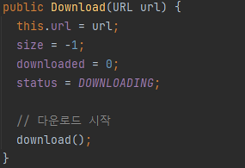
제 4장 자바로 다운로드 매니저 만들기
Download 클래스
URL로부터 파일을 다운로드 하는 클래스.
다운로드 매니저에 새로운 다운로드 작업이 추가될 때마다 Download 객체가 생성된다.
Download의 생성자
다운로드 할 url을 넘겨받아 할당하고, 파일의 크기,
다운로드 한 크기, 다운로드 현재 상태 등을 초기화한다.

Slide 5
제 4장 자바로 다운로드 매니저 만들기
동시에 여러 파일을 다운로드 할 수 있도록 각 다운로드는 독립적으로 동작해야 함.
->스레드를 이용함
프로세스(process)란?
메모리 공간을 할당 받아 실행 중인 프로그램. 모든 프로세스에는 한 개 이상의 스레드가 존재하여 작업을 수행한다.
스레드(Thread)란?
하나의 프로세스 내부에서 독립적으로 실행되는 하나의 일, 또는 작업 단위

Slide 6
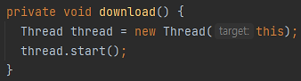
제 4장 자바로 다운로드 매니저 만들기
스레드 생성 방법
1. Thread 클래스 상속
2. Runnable 인터페이스 구현
=>(2번 방법 사용) Download 클래스가 run() 메소드를 오버라이딩 함으로서 Runnable 인터페이스 구현
download( ) 메소드
새로운 Thread 객체를 생성하고, Download 객체의 참조(this)를 넘겨준다. 스레드의 start() 메소드를 호출하여 run() 메소드가 실행된다.

Slide 7
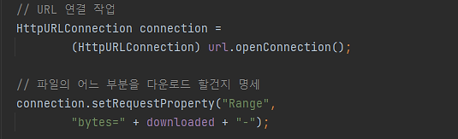
제 4장 자바로 다운로드 매니저 만들기
run( ) 메소드
실제로 다운로드가 진행되는 메소드.
1. openConnection( )
다운로드할 url에 대한 연결 객체를 생성
2. setRequestProperty( )
연결 요청에 대한 속성 설정 메소드. 서버에 부가적인 요청 정보를 보낼 수 있다.
Range 속성: 다운로드 받기 위해 요청할 바이트의 범위.
시작 바이트 – 끝 바이트 형식으로 설정한다.
끝 바이트를 지정하지 않음
->파일의 마지막 바이트에서 끝나는 것을 의미. 정지, 중단되지 않는 한 전체 범위를 다운로드 할 때까지 실행되어야 하기 때문

Slide 8
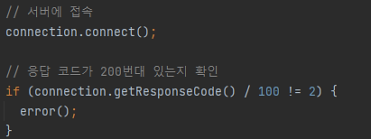
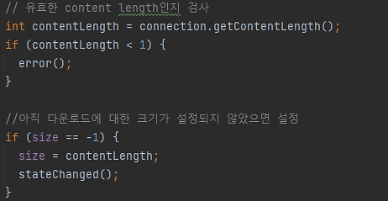
제 4장 자바로 다운로드 매니저 만들기
run( ) 메소드
connect( )
서버에 실제로 접속하는 메소드
2. getResponseCode( )
HTTP 응답 코드를 가져옴. 200번 대의 코드가 성공을 의미한다.
3. getContentLength( )
content length는 요청된 파일의 바이트 수를 나타낸다. 1보다 작으면 error( ) 호출
4. size의 값이 정해지지 않은 경우에만 contentLength를 할당한다.
-> size는 다운로드 할 파일의 전체 크기를 저장하는 변수
범위가 0에서 시작하는 것이 아닌 경우(즉, size가 이미 할당 됨) contentLengt는 파일 일부분에 대한 길이를 나타낸다.

Slide 9
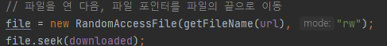
제 4장 자바로 다운로드 매니저 만들기
run( ) 메소드
1. getFileName( ) 메소드로 파일의 이름을 추출한 후, 그 이름으로 새로운 RandomAccessFile을 생성함.
*RandomAccessFile 클래스? 파일의 임의의 위치에서 입출력을 수행할 수 있는 클래스
2. file.seek()
파일의 끝으로 이동하는 메소드. 다운로드가 재개되는 경우에 필요함. 다운로드가 재개되면, 새로 다운로드 되는 바이트들은 파일의 끝에 추가된다.
downloaded(다운로드 된 바이트 수)만큼의 위치에 파일 포인터가 이동하는데, 이 위치는 결국 파일의 끝과 같다.

Slide 10
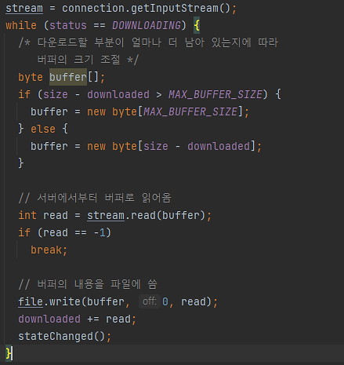
제 4장 자바로 다운로드 매니저 만들기
run( ) 메소드
1. connection.getInputStream( )
열려 있는 서버 연결에 대한 네트워크 스트림 얻음
2. stream.read( )
실제 다운로드가 수행된다. 서버에서 바이트들을 읽어와서 버퍼에 기록하고, 실제로 읽은 바이트 수를 리턴.
읽은 바이트 수가 -1이면 다운로드가 끝났음을 의미
3. file.write( )
위에서 읽은 바이트들을 디스크에 기록.
//다운로드 된 바이트를 갱신함.

Slide 11
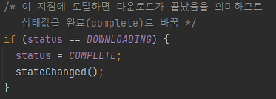
제 4장 자바로 다운로드 매니저 만들기
run( ) 메소드
While 루프를 빠져나오는 경우 DOWNLOADING
상태 값이 DOWNLOADING에서 다른 것으로 바뀜(정지, 취소 등등)
상태 값이 DOWNLOADING에서 변하지 않고 루프를 모두 순회 후 종료됨. 즉, 다운로드 완료
이 지점에서(While 루프 바로 다음 문장) 상태가 DOWNLOADING이면 2번의 경우이므로 상태 값을 완료로 변경해준다.

Slide 12

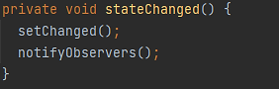
제 4장 자바로 다운로드 매니저 만들기
stateChanged( ) 메소드
다운로드에 대한 최신의 정보를 표시하기 위해, 다운로드의 정보가 바뀔 때마다 그 사실을 관찰자에게 알림. 이러한 방식을 '관찰자 소프트웨어 디자인 패턴’ 이라 함
Download 클래스는 자바의 Observable 유틸리티 클래스를 확장하는 방법으로 패턴을 도입함
Observer들에게 변화를 알릴 필요가 있을 때마다 stateChanged( )를 호출한다
Observable 클래스의 setChanged( )를 호출하여 클래스가 변경되었음을 표시함
Observable 클래스의 notifyObservers( )를 호출하여 등록된 Observer들에게 변화를 통지함.

Slide 13
제 4장 자바로 다운로드 매니저 만들기 확장
끌어 놓기(drag-and-drop) 지원
addTextField에 파일을 끌어 놓으면 다운로드 url이 텍스트 필드에 자동 입력되도록 구현함.
파일명 중복 시 시퀀스 번호 자동 추가
동일한 파일명이 존재하면 재귀적으로 메소드를 호출하여 _1, _2, _3… 과 같이 시퀀스를 추가함.

Slide 14
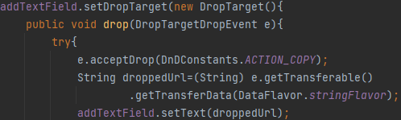
제 4장 자바로 다운로드 매니저 만들기 확장
끌어 놓기(drag-and-drop) 지원
addTextField를 드롭 타겟으로 설정함.
드롭이벤트 e가 드롭을 수락하고 실행할 액션의 형식을 copy로 지정함.
드롭에 관련한 Transferable 객체를 리턴함.
전송 되는 데이터를 표현하는 객체를 리턴. 객체의 클래스는 DataFlavor로 지정한다. Url을 받는 것이므로 String클래스로 지정
addTextField의 텍스트를 드롭한 url로 변경함.

Slide 15
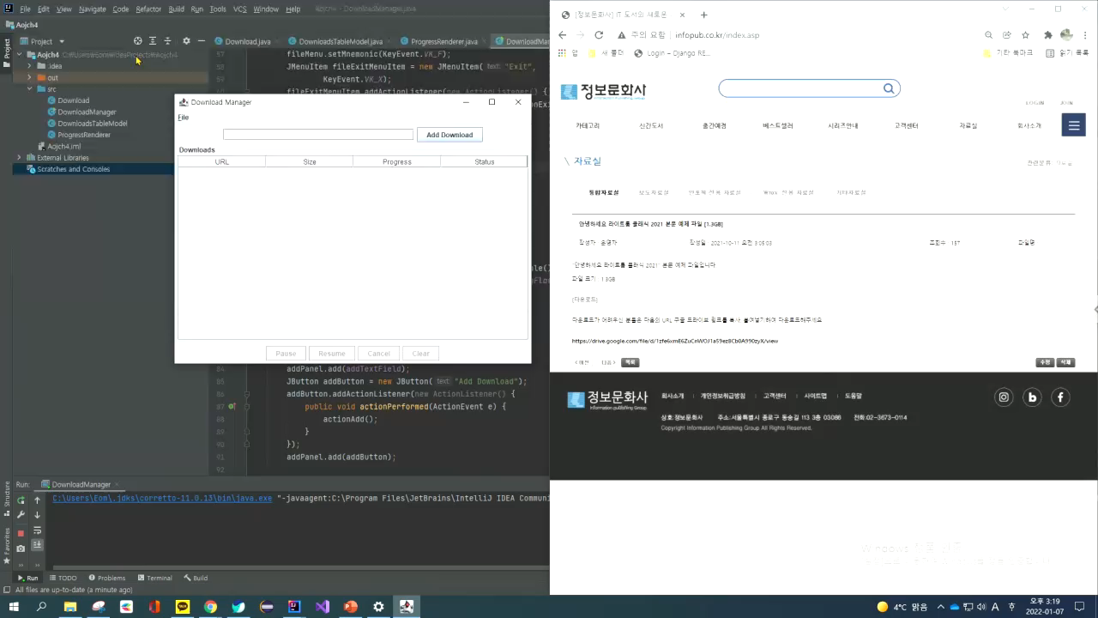
제 4장 자바로 다운로드 매니저 만들기 확장
끌어 놓기(drag-and-drop) 지원

Slide 16
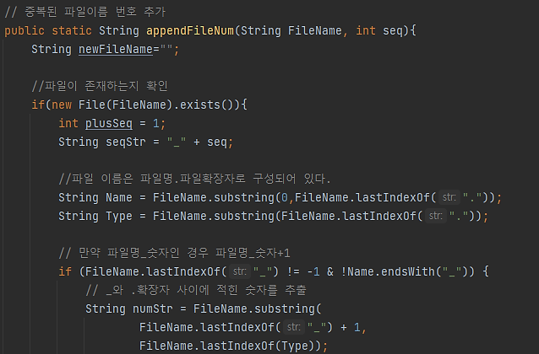
제 4장 자바로 다운로드 매니저 만들기 확장
파일명 중복 시 시퀀스 번호 자동 추가
만약 test, test_1이 이미 있다면…
Name=“test_1”
Type=“.zip”
test_1.zip에서 1이 추출됨->numStr=1

Slide 17
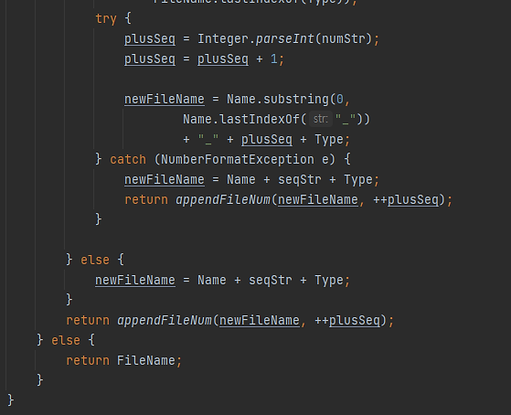
제 4장 자바로 다운로드 매니저 만들기 확장
파일명 중복 시 시퀀스 번호 자동 추가
plusSeq=numStr+1=2
파일명을 생성하는 부분
파일이름+”_”+plusSeq+Type
즉, “test” + “_” + 2 + “.zip”
-> test_2.zip

Slide 18
